Slide 1


JavaScript进阶
---DOM操作和表单操作

Slide 2
内容提纲
DOM操作
表单及表单操作

Slide 3
DOM综述
DOM（Document Object Model）：文档对象模型
-浏览器提供的操作 HTML 文档内容的应用程序接口
-用于对文档DOM树进行动态操作，增加、修改、删除、读取
-HTML文档中所有内容都是节点 ，称为DOM节点
-DOM节点类型有12个，之前介绍了3个，元素节点、属性节点和文本节点，最常用的是元素节点
-DOM节点有父子层次关系

Slide 4
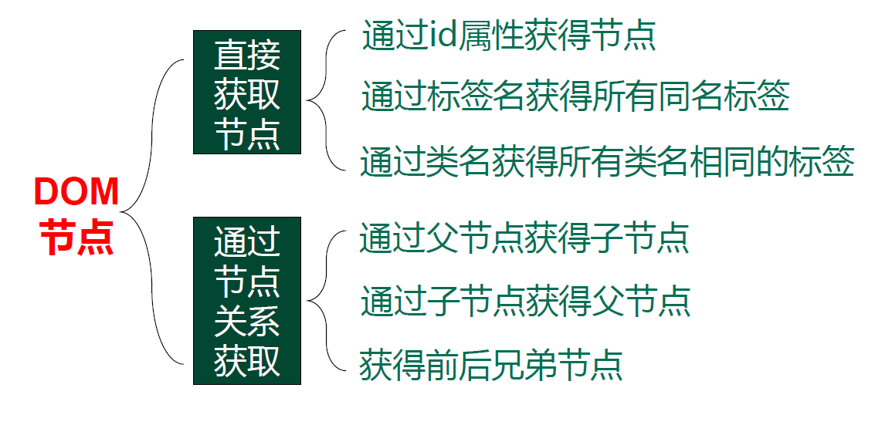
DOM节点访问

Slide 5
DOM节点访问
DOM节点访问方法梳理
-标红部分之前没有介绍
获取方式 | 获取描述 | JavaScript方法
直接获取节点 | 通过id属性获取 | document.getElementById()
 | 通过标签名获取 | document.getElementsByTagName()
 | 通过类名获取 | document.getElementsByClassName()
 | 通过name属性获取 | document.getElementsByName()
通过节点关系 获取节点 | 通过父节点获取子节点 | node.childNodes node.firstChild node.lastChild node.children node.firstElementChild node.lastEelementChild
 | 通过子节点获取父节点 | node.parentNode node.parentElement
 | 获取前后兄弟节点 | node.previousSibling node.nextSibling node.previousElementSibling node.nextElementSibling

Slide 6
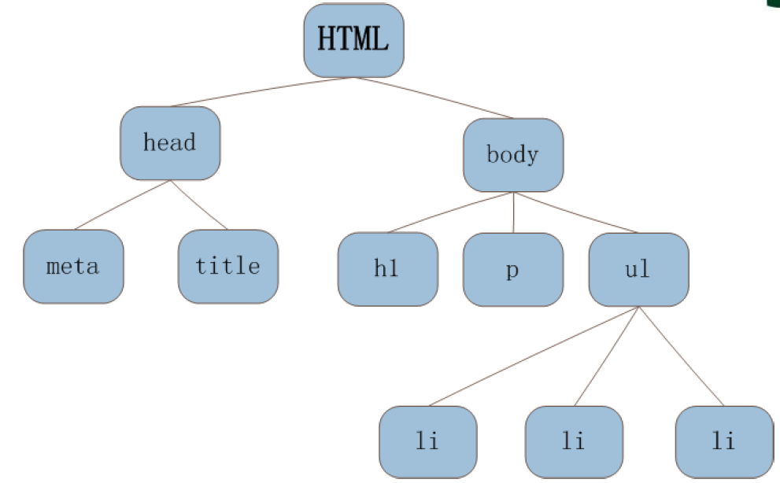
DOM节点访问
DOM文档遍历有两种方式
-作为元素树的遍历
以HTML标签元素为最小单位

Slide 7
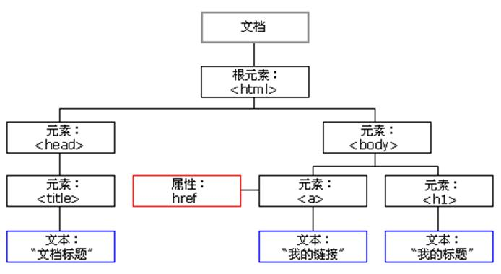
DOM节点访问
DOM文档遍历第二种方式
-作为节点树的遍历
HTML所有内容都是节点
包括了元素树中的元素节点
元素节点中的属性和内容都是节点

Slide 8
DOM节点访问
通过节点关系获取节点的操作方法分两类
-注意两类方法名称的区别
获取描述 | 操作分类 | JavaScript方法
通过父节点获取子节点 | 元素树 | node.children node.firstElementChild node.lastEelementChild
 | 节点树 | node.childNodes node.firstChild node.lastChild
通过子节点获取父节点 | 元素树 | node.parentElement
 | 节点树 | node.parentNode
获取前后兄弟节点 | 元素树 | node.previousElementSibling node.nextElementSibling
 | 节点树 | node.previousSibling node.nextSibling

Slide 9
元素树和节点树的区别
<h1>新闻动态<span id=“time”>2016-10-7</span> <span>更多</span></h1>
元素树访问方法：
var h=document.getElementsByTagName(‘h1’)[0].children;
console.log(h.length);//输出 2 h的类型是HTMLCollection
节点树的访问方法：
var h=document.getElementsByTagName(‘h1’)[0]. childNodes;
console.log(h.length);//输出 4 h的类型是NodeList
参见实例index01.html

Slide 10
元素树和节点树的区别
<h1>新闻动态<span id=“time”>2016-10-7</span> <span>更多</span></h1>
两种访问方法获取元素节点是相同的：
var domH1 = document.getElementsByTagName(‘h1’)[0];
var domElemSpan = domH1.firstElementChild;//元素树获取方法
var domNodeSpan=domH1.childNodes[1];//节点树获取方法
console.log(domElemSpan === domNodeSpan);//输出 true
参见实例index01.html

Slide 11
元素树和节点树的区别
一个不同，一个相同
获取一组节点时返回的类型不同
元素树的是HTMLCollection，元素集合
节点树的是NodeList，节点集合
获取的节点是元素节点时两种方法的返回值是相同的

Slide 12
DOM节点操作
操作类型 | 方法描述 | 操作方法
创建节点 | 创建元素节点 | document.createElement(tagName)
 | 创建文本节点 | document.createTextNode(text)
插入节点 | 在父节点追加节点 | parentNode.appendChild(node)
 | 在节点前增加节点 | parentNode.insertBefore(node,postionNode)
删除节点 | 从父节点删除节点 | parentNode.removeChild(node)
修改节点 | 修改属性和文本 | 文本节点 textNode.nodeValue = ‘文本’ 元素节点 elmentNode.attrName = attrValue elmentNode.innerHTML = HTML内容
 | 替换节点 | parentNode.replaceChild(newNode,oldNode)

Slide 13
DOM节点操作
节点操作方法列表，创建、

Slide 14
本节小结
回顾DOM操作
元素树和节点树的不同

Slide 15
内容提纲
DOM操作
表单及表单操作

Slide 16
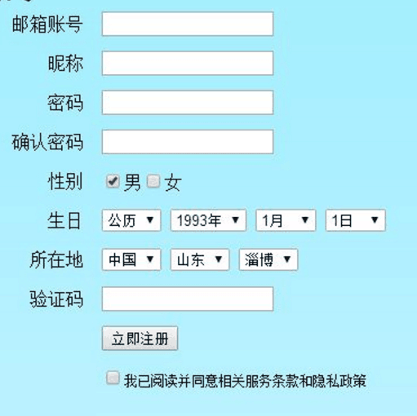
表单
表单元素是重要的用户交互元素
表单用于收集用户输入
表单定义在<form>元素中
表单元素包括有<input>、<select>、<option>、<textarea>和<button>
JavaScript常用来检查表单数据有效性

Slide 17
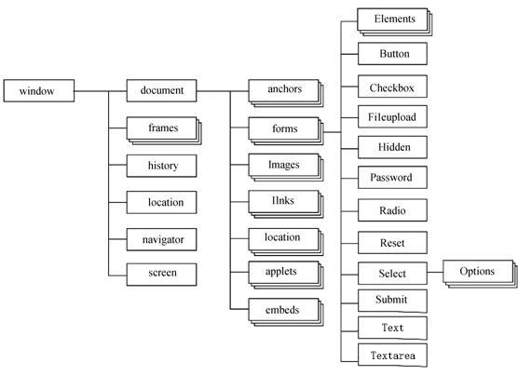
window对象模型

Slide 18
表单操作
有两类访问方法
使用DOM节点访问方法
在表单元素中定义id，操作方法同DOM节点
使用document.Forms对象
不同于节点访问方法
主要通过name属性进行访问
form中表单元素的name属性是向后端服务提交数据的关键属性

Slide 19
form的访问
通过name属性访问
var frm1 = document.forms.frm1;
var frm1 = document.frm1;
document.forms数字索引访问
var frm1 = document.forms[0];
var frm2 = document.forms[1];
参见实例index02.html

Slide 20
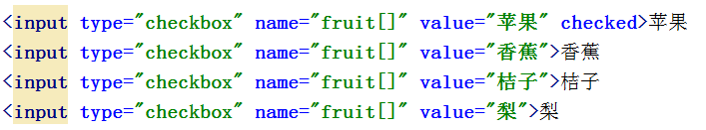
表单访问
复选框
为配合后端复选框name属性值后缀经常增加[ ]
获取用户选择值需遍历复选框所有元素节点，检查checked属性
遍历可以使用getElementsByName方法和form.elements属性
参见实例index03.html

Slide 21
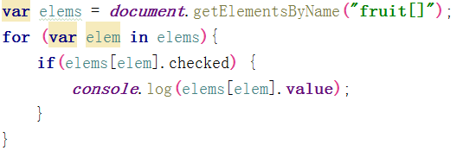
表单访问
getElementsByName方法

Slide 22
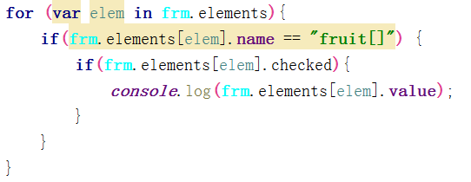
表单访问
form.elements属性
遍历过程中需要判断元素节点name属性值

Slide 23
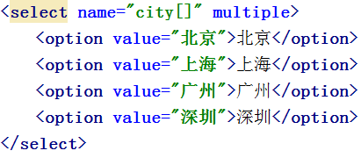
表单访问
多选下拉框
为配合后端多选下拉框name要加[ ]
获取用户选择值需要遍历子元素<option>，检查selected属性
可用getElementsByName、getElementsById、form.elements
参见实例index03.html

Slide 24
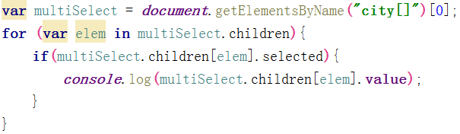
表单访问
getElementsByName方法
使用getElementById需要设置id属性

Slide 25
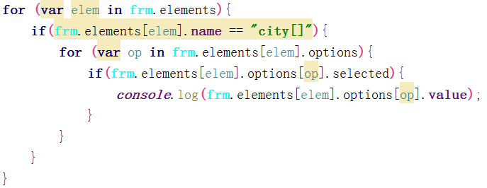
form.elements属性

Slide 26

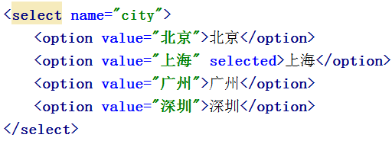
表单访问
其他表单
参见实例index04.html

Slide 27
表单操作
对表单元素的操作处理
对其value值的检测判断与提示，伴随着CSS的样式变化
下拉选项的变化，比如下拉选择省，市的下拉列表要跟随变化
可以使用下拉框options属性，有也可以使用appendChild等DOM操作方法
document.frm1.city.options.length = 0;
var option = document.createElement("option");
document.frm1.city.options[i] = option;
document.frm1.city.appendChild(option);
参见实例index05.html

Slide 28
本节小结
表单元素的访问
复选框和多选下拉框的遍历
普通表单元素的访问
表单元素的操作
对下拉框的操作

Slide 29

Thank You！

